Slide 1
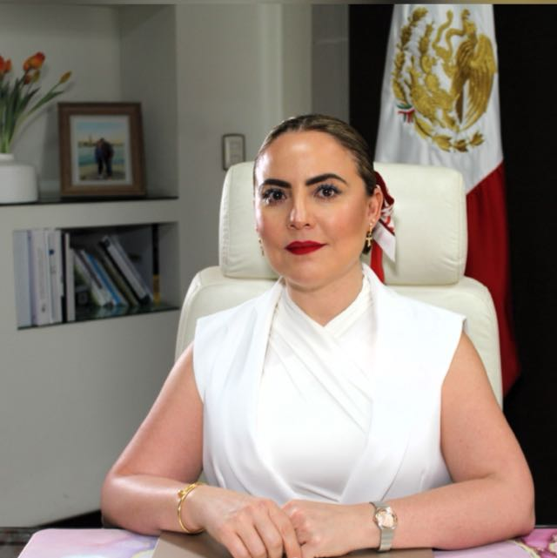
M.F. Diana Gabriela Gaitán Garza
Auditora Superior del Estado de Durango
Empresa

Slide 2
Semblanza
Licenciada en Administración por la Facultad de Economía, Contaduría y Administración de la Universidad Juárez del Estado de Durango, egresada con mención honorífica – medalla Benito Juárez; la Auditora Superior del Estado cuenta con estudios de Maestría en Finanzas, por el Instituto Tecnológico de Estudios Superiores de Monterrey, Campus Laguna.
A tomado Diplomados en temas como: PbR, Control Interno, Buzón Digital, Declaraciones Patrimoniales, Presupuestos, entre otros. Además de Seminarios en Ética, Integridad y Valores en Materia Anticorrupción, Contabilidad Gubernamental, etc. Es una persona que cuenta con conocimiento en temas de Comunicación de Negocios y Planeación Estratégica, además de conocer y manejar los idiomas de inglés, italiano y francés.
Su experiencia profesional es amplia, desde el 2004 dentro del sector público fue Secretaria Técnica del Secretario de Finanzas y de Administración del Estado, posteriormente en 2005 ya como Directora de Planeación Financiera de la Secretaría de Finanzas y de Administración del Estado; durante el periodo de 2011a 2013 se desempeñó como Subsecretaria y encargada de despacho de la Secretaría de Contraloría del Estado. En 2013, tomo el cargo de Directora de Administración y Finanzas del Municipio de Durango, durante la gestión municipal 2013-2016; y Catedrática de Maestría en Tec Milenio Durango. En 2022 toma protesta como Auditora General A de la Entidad de Auditoría Superior del Estado de Durango, para julio del 2023 es seleccionada por los integrantes de la Sexagésima Novena Legislatura del H. Congreso del Estado de Durango, tomando protesta como Auditora Superior del Estado para el periodo 2023-2030.

